Slide 1
Система деятельности МБОУ «Средняя школа №1» г. Смоленска, направленная на обеспечение объективности результатов ВПР

Slide 2
Признаки необъективности результатов ВПР
РУССКИЙ ЯЗЫК 5 класс
МАТЕМАТИКА 5 класс
ОО | Распределение групп баллов в %
 | 2 | 3 | 4 | 5
РФ | 13.5 | 36.6 | 35.2 | 14.7
Смоленская обл. | 12.1 | 38 | 34.7 | 15.2
г. Смоленск | 10.1 | 38 | 36.1 | 15.9
МБОУ "СШ № 1" | 12.2 | 17.1 | 43.9 | 26.8
ОО | Распределение групп баллов в %
 | 2 | 3 | 4 | 5
РФ | 11.6 | 34.2 | 33.6 | 20.6
Смоленская обл. | 11.6 | 32.1 | 33.6 | 22.7
г. Смоленск | 9.8 | 29.7 | 33.7 | 26.8
МБОУ "СШ № 1" | 9.8 | 19.5 | 29.3 | 41.5
ИСТОРИЯ 5 класс
БИОЛОГИЯ 5 класс
ОО | Распределение групп баллов в %
 | 2 | 3 | 4 | 5
РФ | 2.9 | 36.3 | 47 | 13.8
Смоленская обл. | 2.3 | 33 | 48.6 | 16
г. Смоленск | 2.4 | 28.8 | 51.3 | 17.5
МБОУ "СШ № 1" | 13.3 | 28.9 | 51.1 | 6.7
ОО | Распределение групп баллов в %
 | 2 | 3 | 4 | 5
РФ | 7.9 | 39.1 | 37.3 | 15.7
Смоленская обл. | 7.4 | 40 | 37.6 | 15
г. Смоленск | 7.9 | 40.8 | 36.6 | 14.7
МБОУ "СШ № 1" | 17.9 | 69.2 | 12.8 | 0

Slide 3
Компоненты обеспечения объективности
Организационно-методическое обеспечение
Информационное обеспечение
Контрольно-аналитическая деятельность
Нормативно-правовое обеспечение

Slide 4
Нормативно-правовое обеспечение ВПР
«Дорожная карта» ВПР-2020
Нормативные документы
Школьный координатор ВПР

Slide 5
Организационно-методическое обеспечение
Администрация школы
Наставничество
Аттестация педагогических работников
Сетевое партнерство
«ВПР: особенности оценочных процедур, технология, регламент, трудности и пути решения»
Курсовая подготовка
«Основные подходы к повышению объективности результатов оценочных процедур»
«Инновационные формы методической работы учителя-предметника на уровне среднего общего образования"
Ресурсы внеурочной деятельности
Методические объединения
Учителя-предметники
Корректировка рабочих программ

Slide 6
Информационное обеспечение
https://fioco.ru/
http://www.dpo-smolensk.ru/VPR/
http://school01-smol.ru/
Родительские собрания
«ВПР в вопросах и ответах»
Единый классный час
«Готовимся к ВПР»
Федеральные и региональные вебинары

Slide 7
Аналитическое обеспечение
Психолого-педагогическое сопровождение
Тренинги
Дискуссии
Коммуникативные игры
Индивидуальные консультации
Буклеты
Диагностика психологической готовности

Slide 8
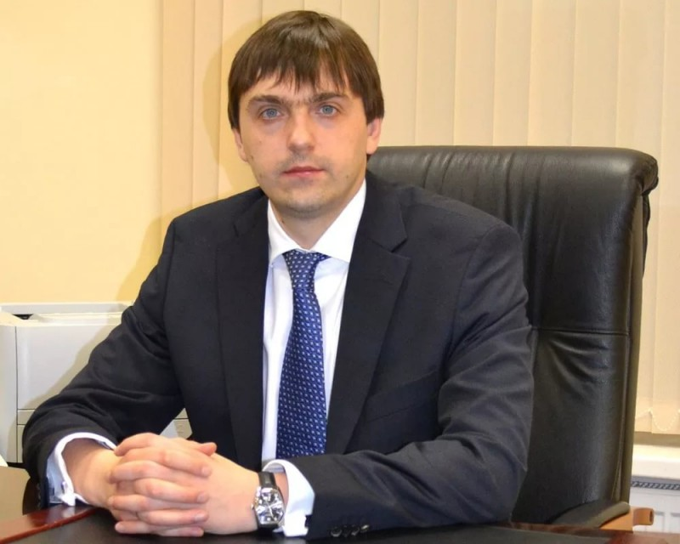
«Объективность результатов крайне важна во всех оценочных процедурах в системе образования. Это необходимо не для того, чтобы наказать директоров школ и учителей, если учащиеся показали слабые результаты. Это нужно, чтобы оказать таким школам методическую поддержку и повысить качество образования. Мы очень рассчитываем, что опыт 2019 года будет учтен, и по итогам проведения ВПР мы увидим более объективную картину без попыток искусственно завысить результат».
Сергей Сергеевич Кравцов
Министр просвещения РФ

Slide 9
СПАСИБО ЗА ВНИМАНИЕ!

